Slide 1
BRIDGE
Patrones de diseño:
Ricardo Ocampo Castro
Diego Martinez Osorio
Sebastian Lara Machado

Slide 2
“Desacoplar una abstracción de su implementación de modo que los dos puedan ser modificados de forma independiente.” Design Patterns: Elements of Reusable Object-Oriented Software
PROPÓSITO

Slide 3
MOTIVACIÓN
El patrón de bridge se aplica de manera preventivamente para el control de problemas que se podrían generar en el futuro y así evitarlos de antemano.
A diferencia del patrón de Adapter que se utiliza para resolver un problema generado para poder variar dos interfaces independientemente.

Slide 4
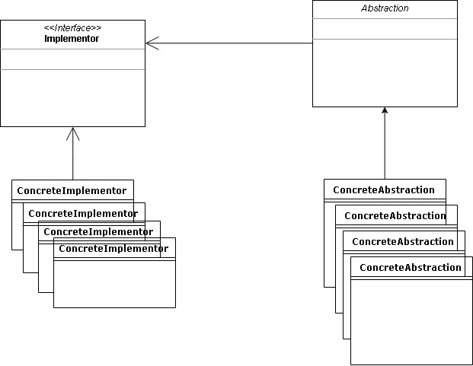
ESTRUCTURA

Slide 5
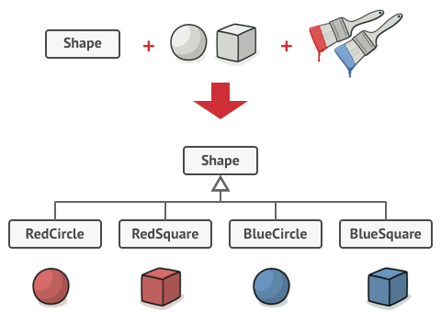
APLICABILIDAD

Slide 6
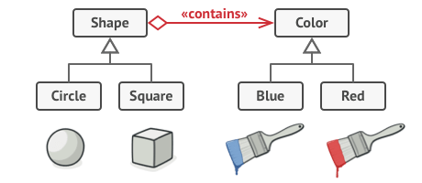
APLICABILIDAD

Slide 7
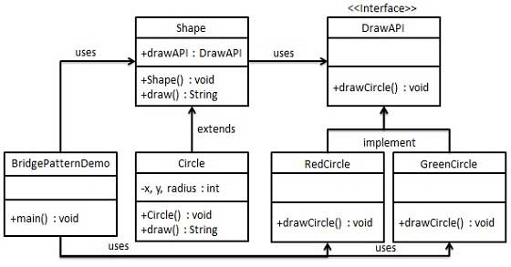
EJEMPLO

Slide 8
Positivas: Ayuda a resolver problemas posibles de cardinalidad entre clases
Negativas: Abstracto de entender, se podria implementar erroneamente si no se entiende el concepto
CONSECUENCIAS

Slide 9
COMPOSITE
Patrón Estructural

Slide 10
Como se define el patrón Composite?
ROOT
Es un patrón estructural que permite crear y manejar estructuras de objetos en forma de árbol.
En la que un objeto puede contener otros. Por eso para este tipo de estructuras habrán hojas y nodos.
NODO1
NODO2
HOJA1
HOJA2
HOJA3
HOJA4

Slide 11
MOTIVACIÓN
Cuando se tienen unos datos que se pueden modelar como una jerarquía hacer operaciones sobre esta se vuelve trivial puesto a que se puede tratar a los nodos y a las hojas de manera uniforme

Slide 12
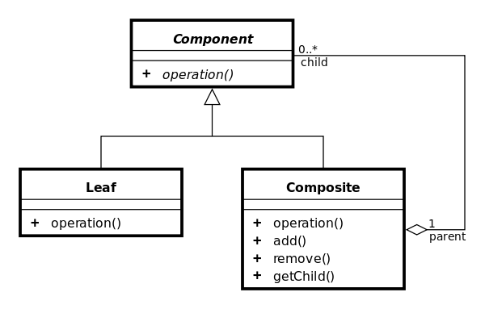
ESTRUCTURA

Slide 13
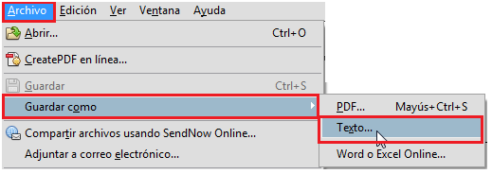
Ejemplo:
Tenemos un menú (Archivo) que contiene varios elementos, que pueden ser “hojas” que ejecutan una operación (Abrir, CreatePDF en línea..) o bien otro menú (Guardar como) (nodo) que a su vez contiene más elementos “hoja” (PDF…, Texto…, Word o Excel Online…).

Slide 14
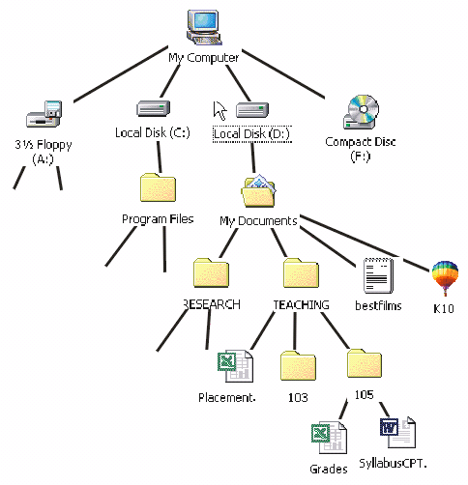
Ventajas:
Permite añadir nuevos componentes fácilmente.
Facilita el trabajo del programador, pues elimina el código para distinguir entre unos y otros.
DESVENTAJAS
Generaliza, es malo cuando queremos restringir los componentes que pueden formar parte de un compuesto determinado.

Slide 15
Referencias:
https://rootear.com/desarrollo/patron-composite
https://danielggarcia.wordpress.com/2014/03/31/patrones-estructurales-vi-patron-composite/
https://informaticapc.com/patrones-de-diseno/composite.php
Composite pattern. (2018). En.wikipedia.org. Retrieved 13 November 2018, from https://en.wikipedia.org/wiki/Composite_pattern

